Slide 1
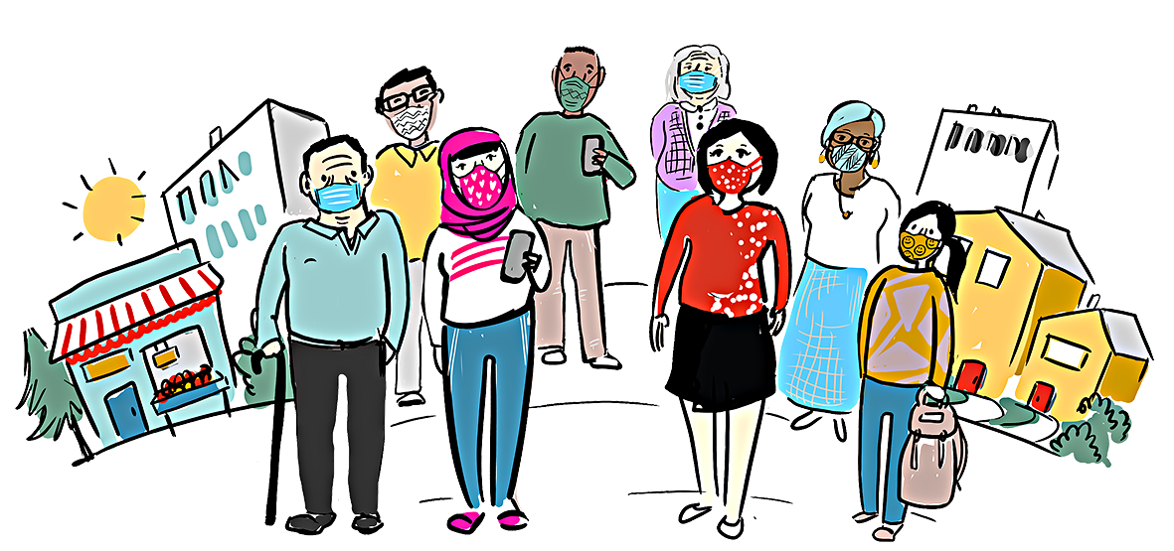
10 Passos para preparar
as comunidades
Que devem os países fazer para preparem as comunidades
para as vacinas, tratamentos ou novos testes da COVID-19?
22 DE FEVEREIRO DE 2021

Slide 2
PREPARADOS, PRONTOS, PARTIR ...
Comunidades informadas, envolvidas e capacitadas são essenciais para a chegada de novas vacinas, tratamentos e testes que serão introduzidos para reduzir a propagação da COVID-19 e salvar vidas
Com as comunidades totalmente envolvidas e participando ativamente em todo o ciclo de planeamento, distribuição e avaliação de novas ferramentas biomédicas, a procura dessas ferramentas pode aumentar, conduzindo a uma adesão e utilização generalizadas e eficazes.
A capacitação das pessoas e das comunidades não é uma ideia abstrata e existem passos concretos e mensuráveis que podem ser dados para assegurar o envolvimento dos cidadãos e a sua prontidão para apoiar novas ferramentas biomédicas. Embora as necessidades de comunicação possam ser ligeiramente diferentes para cada ferramenta, os princípios que promovem a sua introdução segura e bem-sucedida são os mesmos.
Os 10 passos que se seguem são princípios bem estabelecidos de comunicação de riscos e envolvimento das comunidades (CREC) que já comprovaram o seu poder. Juntos, colocam as comunidades no centro do lançamento das novas vacinas, tratamentos e testes e promovem a confiança – o ingrediente crítico para toda a ação comunitária.

Slide 3

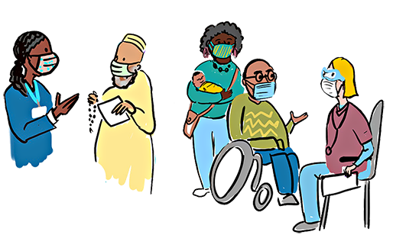
TOMAR DECISÕES SOBRE AS PESSOAS E COM AS PESSOAS
PASSO
1
As pessoas estão mais dispostas a agir, se forem envolvidas na tomada de decisões. Envolva as comunidades desde o início e trabalhe no sentido de obter a sua participação, colaboração e capacitação. Não deixe nenhuma comunidade para trás.
Inicie discussões com as comunidades para compreender os contextos socioculturais e a dinâmica do poder. Localize redes e influenciadores na comunidade.
Identifique que tipo de intervenções para envolvimento são seguras, viáveis e aceitáveis.

Slide 4
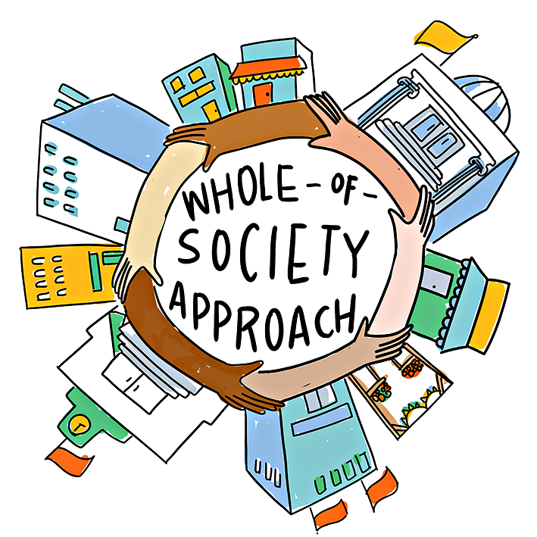
MANTER E REFORÇAR A CONFIANÇA ATRAVÉS DE LIGAÇÕES FORMAIS E INFORMAIS
PASSO
2
Coordenar as ações através de um conjunto de partes interessadas o mais alargado possível. Uma abordagem que envolva toda a sociedade funciona melhor. A confiança reúne as comunidades na ação e é primordial para a prestação de cuidados e serviços de saúde.
Ativar ou reforçar os mecanismos de coordenação da CREC e usar as estruturas de saúde e resposta já existentes para apoiar a prontidão do sistema de saúde a todos os níveis. Assegurar a representação da sociedade civil e dos grupos vulneráveis. Trabalhar de perto com outras comissões e grupos consultivos, como o Grupo Consultivo Nacional para a Vacinação.
Lançar ou reforçar uma “aliança” nacional independente de influenciadores e partes interessadas que saibam auscultar, defender, educar, enfrentar os rumores e a desinformação e contribuir para a literacia sobre as vacinas e a saúde.

Slide 5
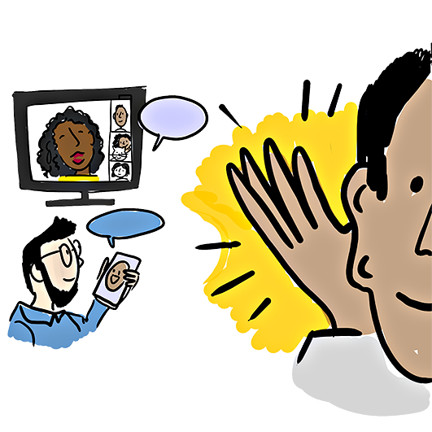
OUVIR MAIS, FALAR MENOS
PASSO
3
Procurar e responder regularmente ao feedback das comunidades.
Isso melhora a relação e a confiança entre as comunidades e as autoridades de saúde pública.
Criar mecanismos de feedback das comunidades para promover a responsabilização e garantir que as crenças, dúvidas, preocupações e sugestões das comunidades são ouvidas.
Orientar a adaptação contínua da resposta à COVID-19 de modo eficaz, ágil, seguro e confidencial.

Slide 6
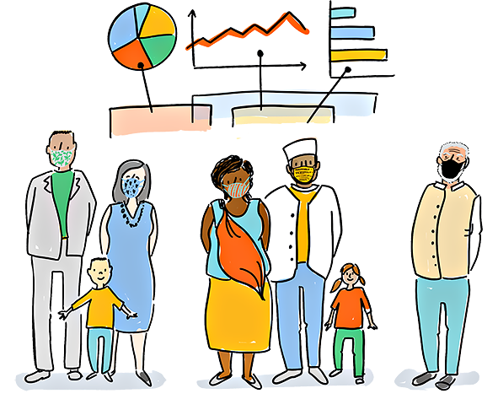
USAR OS DADOS PARA A TOMADA DE DECISÕES
E CORREÇÃO DO RUMO
PASSO
4
Os dados sociais fornecem um perspetiva importante sobre as lacunas nos conhecimentos, percepções e comportamentos das comunidades. Também é fundamental compreender os fatores determinantes dos comportamentos para entender por que razão as pessoas praticam ou não as medidas de saúde pública e sociais. Para algo tão complexo como o comportamento humano, é conveniente dispor de várias fontes de dados.
Incluir feedback da comunidade, auscultação social, dados de sondagens e inquéritos para melhor compreender as lacunas nos conhecimentos das comunidades, assim como as suas percepções e comportamentos.
Usar esses conhecimentos para fundamentar as tomadas de decisão a todos os níveis.

Slide 7
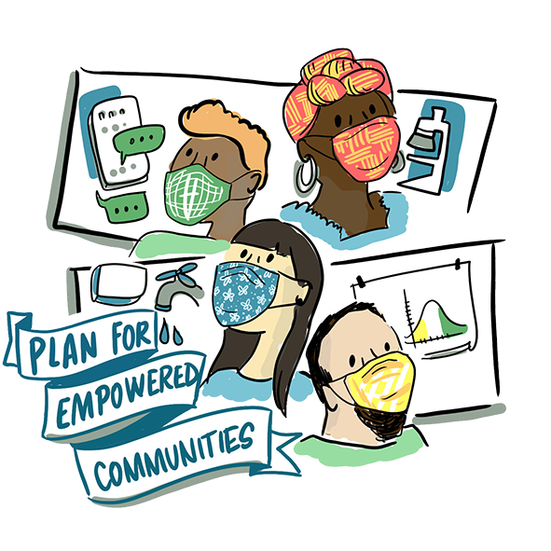
PLANEAR, PLANEAR, PLANEAR COM AS PESSOAS
PASSO
5
A participação das comunidades no planeamento pode melhorar os serviços, garantir que os serviços serão equitativos e ajudar a remover barreiras. Isso é especialmente importante quando se introduzem novas ferramentas e serviços, como é o caso das vacinas, tratamentos ou novos tipos de testes.
Garantir o envolvimento das comunidades no desenho conjunto de soluções.
Usar análises dos dados sociais para elaborar, rever e atualizar regularmente os planos de ação para a CREC.
Os planos de preparação para a comunicação de crises devem ser elaborados como parte deste processo.

Slide 8
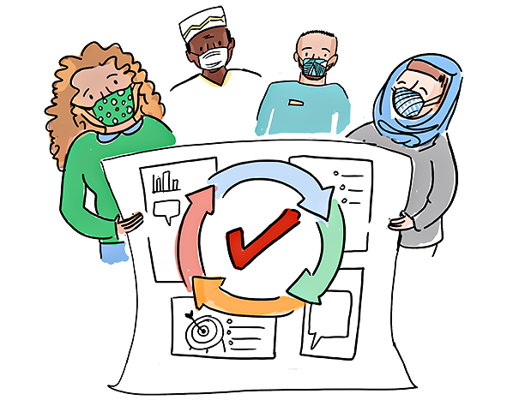

O SUCESSSO AVALIADO PELAS PESSOAS
PASSO
6
Com o tempo, aprendemos que a participação generalizada da comunidade na monitorização e avaliação ajuda à sustentabilidade dos programas e promove a responsabilização conjunta e um melhor uso dos recursos.
Promover a participação da comunidade no desenvolvimento do processo de monitorização e avaliação. Incluir a sociedade civil e os grupos comunitários nos esforços de monitorização, notificação e responsabilização conjunta, para aumentar a probabilidade de uma ampla aceitação da comunidade e responsabilidade pelas novas intervenções.

Slide 9
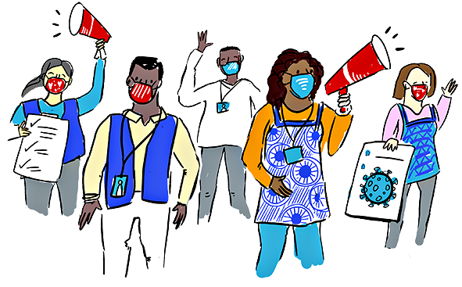
CONTRATAR E CAPACITAR MAIS PERITOS EM CREC
PASSO
7
O Apoio à Comunicação dos Riscos e Envolvimento das Comunidades (CREC) constitui um elo de ligação fundamental entre as comunidades e os serviços de saúde. Estes peritos ajudam as autoridades nacionais a tomarem decisões informadas para se prepararem e protegerem a saúde das pessoas e das comunidades.
Mapear cuidadosamente onde são necessários esses peritos em CREC e recrutá-los imediatamente.
Estabelecer a liderança de CREC a todos os níveis com a autoridade necessária para coordenar os parceiros.
Se ainda não existirem, introduzir e aplicar Procedimentos Operacionais Padrão (POP) para a CREC como ferramenta central de coordenação e garantia de qualidade.

Slide 10
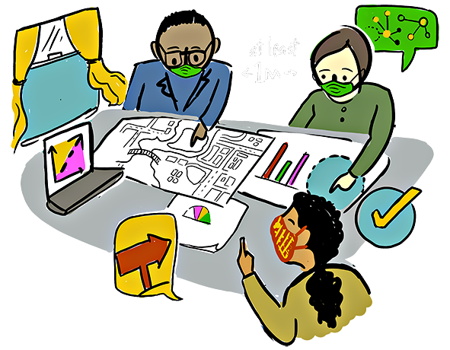

FORMAR CAPACIDADES E DESENVOLVER COMPETÊNCIAS PARA ALÉM DA COVID-19
PASSO
8
A formação de agentes comunitários de saúde permite que os problemas locais sejam resolvidos a nível local. Trabalhadores da linha da frente, voluntários, líderes comunitários e mobilizadores comunitários/sociais, organizações da sociedade civil, organizações de cariz religioso, grupos locais de mulheres e jovens devem ser envolvidos em eventos de formação de capacidades para uma sustentabilidade a longo prazo.
Para a obtenção de melhores resultados, iniciar um sistema de apoio contínuo de pares para mobilizadores e redes comunitárias.

Slide 11

GERIR A INFODEMIA
PASSO
9
Uma infodemia é uma excessiva abundância de informação – boa ou má – que dificulta a tomada de decisões por parte das pessoas em matéria de saúde. A infodemia da COVID-19 pode ser prejudicial à saúde.
Garantir o acesso a informação de confiança e gerir eficazmente a desinformação e os rumores.
Ativar ou reforçar a verificação dos factos a nível nacional e a capacidade de monitorizar os rumores, reconhecendo que os rumores e a desinformação podem ser tão perigosos quanto a COVID-19.

Slide 12
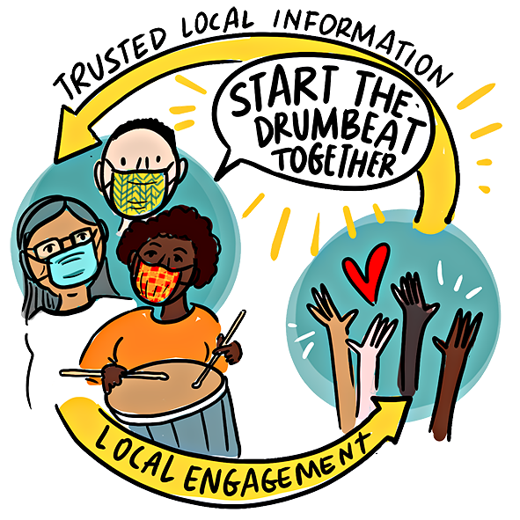
INICIAR O RUFAR DOS TAMBORES EM CONJUNTO
PASSO
10
Um envolvimento bidirecional consistente, apoiado por informação oriunda de canais locais fidedignos, reforça as percepções positivas e incentiva as ações.
Criar e combinar canais prioritários de comunicação com as comunidades tão cedo quanto possível.
Sempre que possível, adaptar as mensagens da ciência e da saúde a novos contextos com as comunidades.

Slide 13
BIBLIOGRAFIA
Bedson J, Jalloh MF, Pedi D, Bah S, Owen K, Oniba A, et al. Community engagement in outbreak response: lessons from the 2014–2016 Ebola outbreak in Sierra Leone. BMJ Global Health 2020;5:e002145. Available from doi:10.1136/ bmjgh-2019-002145
Figueiredo A, Simas C, Karafillakis E, Paterson P, Larson H. Mapping global trends in vaccine confidence and investigating barriers to vaccine uptake: a large-scale retrospective temporal modelling study. Lancet 2020;396: 898-908. Available from: doi.org/10.1016/S0140-6736(20)31558-0
Gillespie AM, Obregon R, El Asawi R, Richey C, Manoncourt E, Joshi K, et al. Social mobilization and community engagement central to the Ebola response in West Africa: lessons for future public health emergencies. Glob Health Sci Pract 2016;4(4): 626–46 Available from: https://doi.org/10.9745/GHSP-D-16-00226
Gilmore B, Ndejjo R, Tchetchia A, Claro V, Mago E, Diallo AA, et al. Community engagement for COVID-19 prevention and control: a rapid evidence synthesis. BMJ Global Health 2020;5:e003188. Available from: doi:10.1136/ bmjgh-2020-003188
GOARN, IFRC, UNICEF, WHO. COVID-19 Global Risk Communication and Community Engagement Strategy, December 2020 - May 2021: Geneva, World Health Organization: 2020
IFRC. Community engagement and accountability toolkit. Geneva, IFRC: 2017
IFRC, UNICEF, WHO. Risk Communication and Community Engagement (RCCE) Action Plan Guidance COVID-19 Preparedness & Response. Geneva, World Health Organization: 2020

Slide 14
BIBLIOGRAFIA
Maher R, Murphet B. Community engagement in Australia’s COVID-19 communications response: learning lessons from the humanitarian sector. Media International Australia: 2020. Available from: doi.org/10.1177/1329878X20948289
Mohseni M and Lindstrom M. Social capital, trust in the health-care system and self-rated health: the role of access to health care in a population-based study. Soc Sci Med 2007; 64: 1373–1383. Available from: 10.1016/j.socscimed.2006.11.023
UNICEF. Minimum Quality Standards and Indicators for Community Engagement, UNICEF: 2020
UNICEF, WHO. The Vaccine Readiness Assessment Tool (VIRAT). Geneva, World Health Organization: 2020
UNICEF, WHO. Guidance on developing a national deployment and vaccination plan for COVID-19 vaccines. Geneva, World Health Organization: 2020
UN Woman, IFRC, OCHA, WHO. COVID-19: How to include marginalized and vulnerable people in risk communication and community engagement. Geneva: 2020
WHO. 1st WHO infodemiology conference - How infodemics affect the world & how they can be managed, June-July 2020. Geneva, World Health Organization: 2020
WHO. Risk Communication and Community Engagement (RCCE) Considerations: Ebola Response in the Democratic Republic of the Congo. Geneva, World Health Organization, Emergencies Programme: 2018

Slide 15


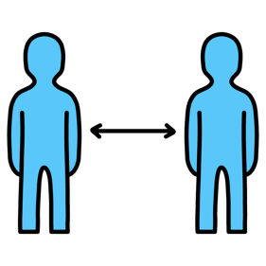


Medidas de proteção contra COVID-19 Proteja-se e outras pessoas
Usar uma máscara
Mantenha distância
Lave as mãos com frequência
Tossir e espirrar na dobra do seu cotovelo
Ventile espaços ou janelas abertas

